Slide 1
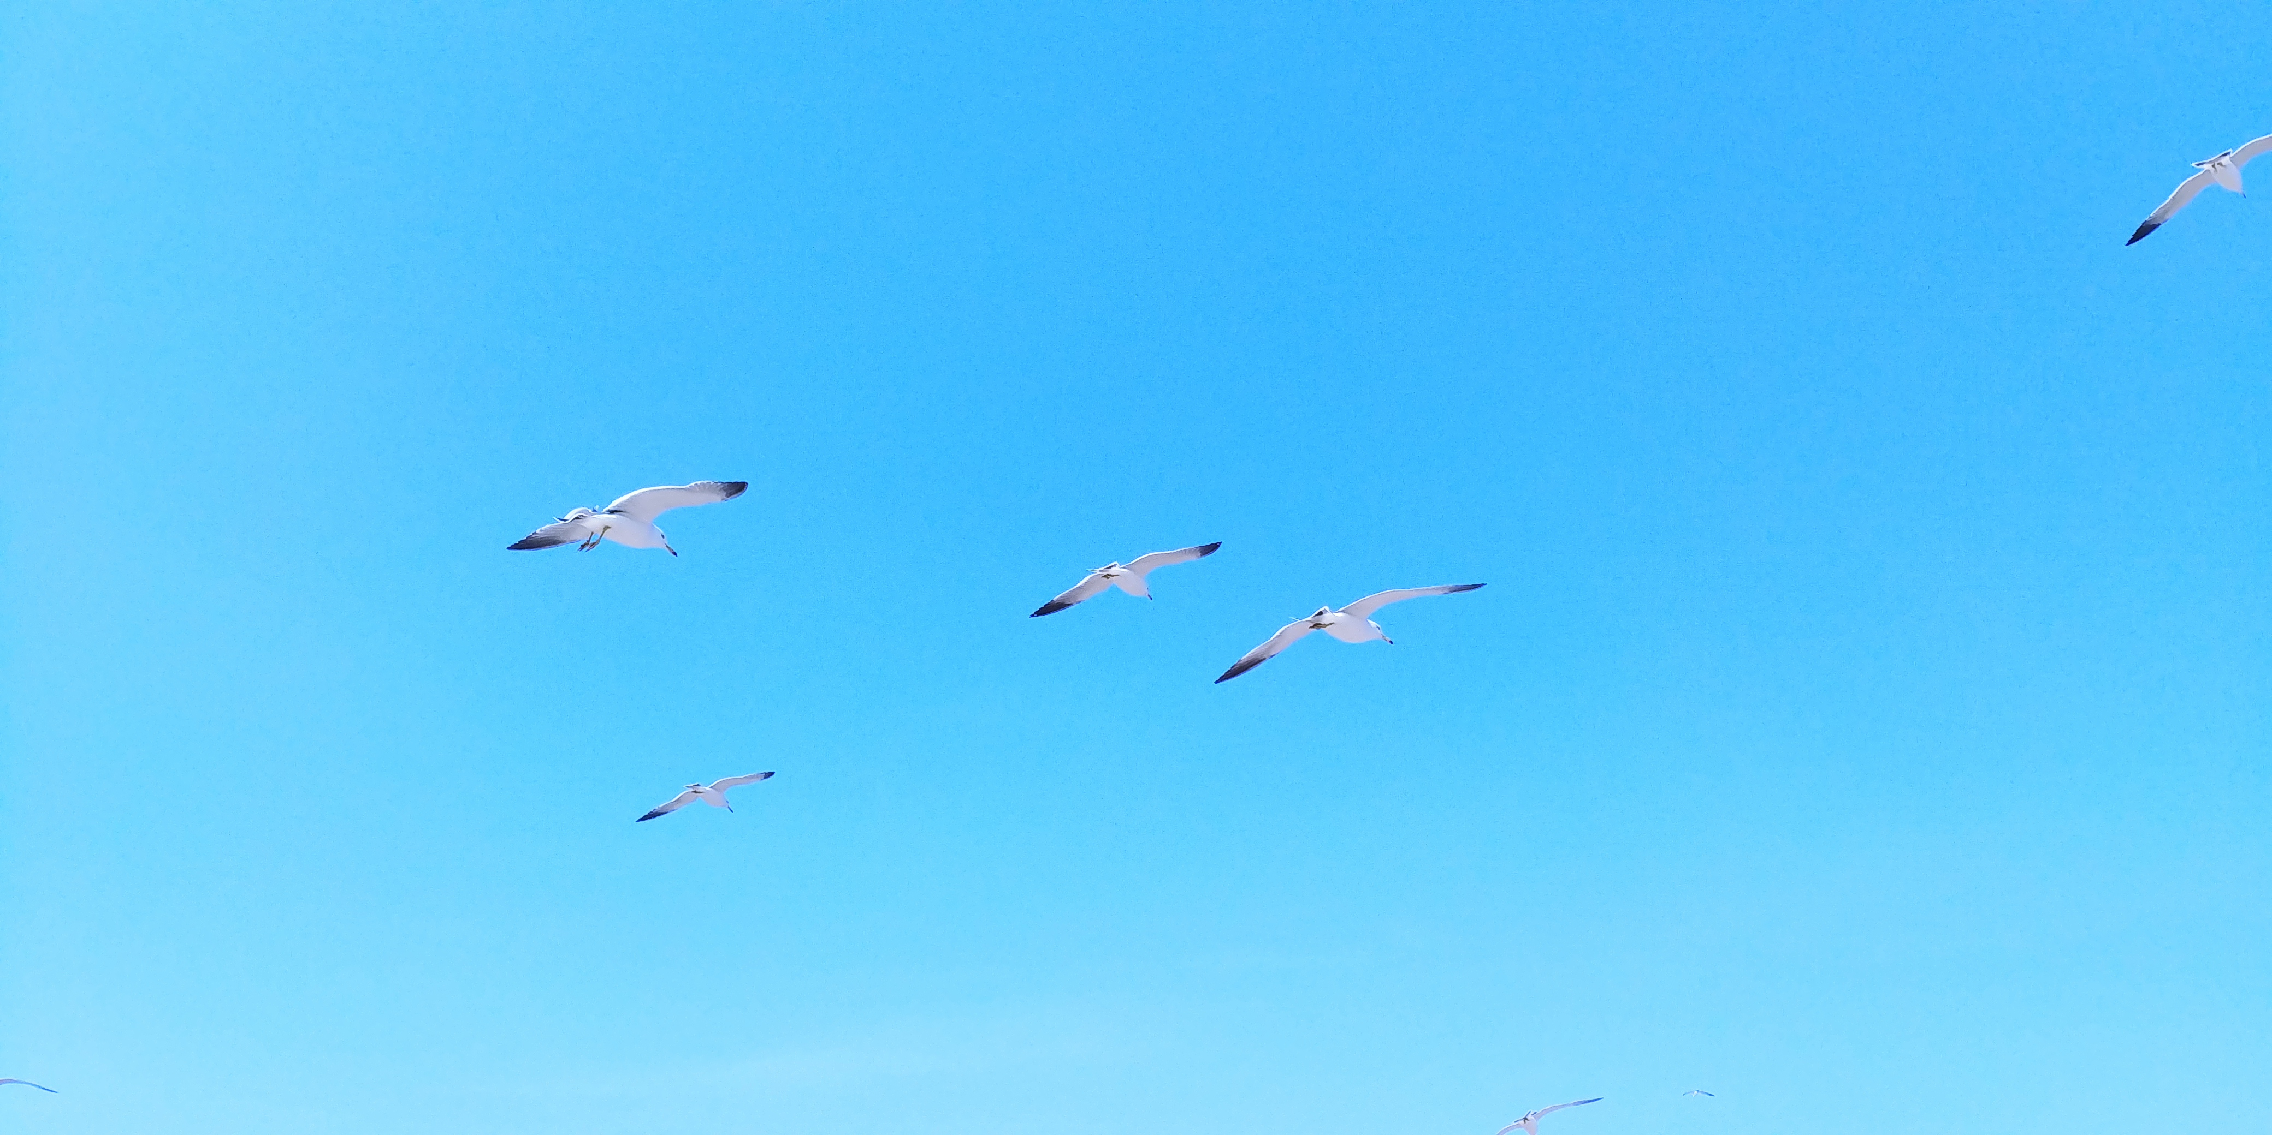
개인 갤러리
1901619 한동엽
HTML 사이트
만들기 프로젝트

Slide 2
목차
전시개요
홈페이지 성과물 공개
참고자료
Q&A

Slide 3
홈페이지를 통해 개인 사진을
전시할 수 있는 공간을 만들었습니다.
오늘은 저의 완성된 프로젝트를
부족한 모습도 많지만 한번,
발표하는 시간을 가져보도록 하겠습니다.

Slide 4
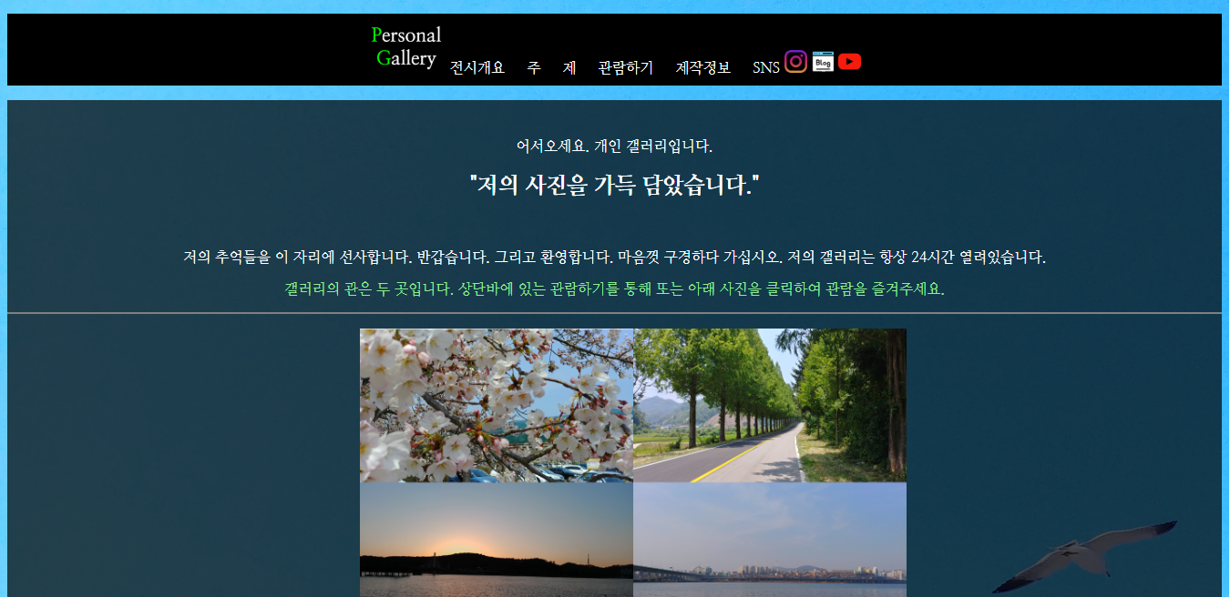

Slide 5


Slide 6
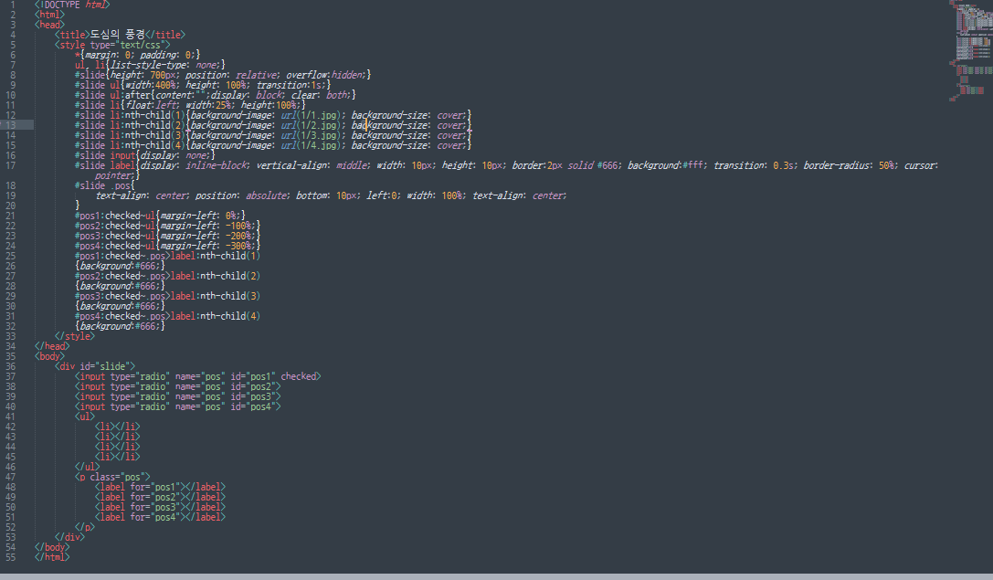

Slide 7

참고자료
네이버 나눔고딕 “나눔명조“
Flaticon
Only CSS Slide 오직 CSS만 사용하여 슬라이드 만들기 – 블로그
내 사진들

Slide 8
Q & A
지금까지 발표를 들어 주셔서 감사합니다.
hdy987@naver.com
1901619 한동엽

